Slide 1
Cinco acuerdos globales, un propósito común:
LA RESILIENCIA
HENRY ADOLFO PERALTA BURITICA
Promotor Ciudades Resilientes - UNISDR
henry.peralta@ciudadesresilientescolombia.org

Slide 2
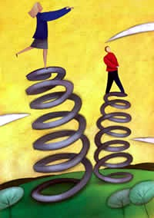
¿Cuáles son los orígenes del concepto de la resiliencia?
Origen: La física de los materiales
“Capacidad de un material elástico que recibe un impacto (para absorber y almacenar energía de deformación) sin llegar a romperse, recuperando luego su estructura y forma originales”

Slide 3
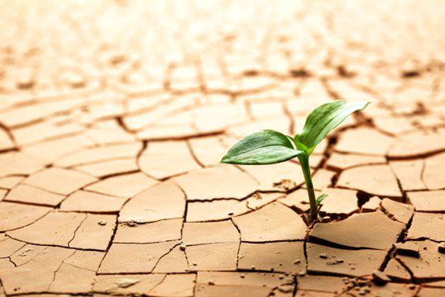
Usos del concepto de la resiliencia
Desde las Ciencias Ambientales (Ecología)
“Capacidad de ciertos sistemas ambientales y organismos para ser menos vulnerables, o para resistir o responder a condiciones especialmente adversas” (Dauphine & Provitolo, 2007)

Slide 4
Usos del concepto de la resiliencia
Desde las Ciencias Sociales (sociología)
“Resiliencia Social: capacidad de las comunidades para resistir shocks externos a su infraestructura social”
(Adger, 2000:347)

Slide 5
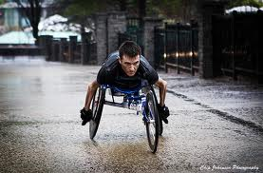
Usos del concepto de la resiliencia
Desde las Ciencias Sociales (Psicología)
“Una pauta de comportamiento y funcionamiento que indica un adaptación positiva en un contexto de riesgo o adversidad significativos ” (Keyes, 2004:224)

Slide 6
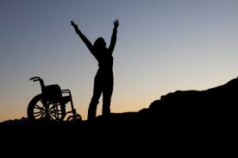
Usos del concepto de la resiliencia
Desde las Ciencias Sociales (Psicología)
“es la capacidad de un grupo o persona de afrontar, sobreponerse a las adversidades y resurgir fortalecido o transformado”
(Forés & Grané, 2010:25)

Slide 7
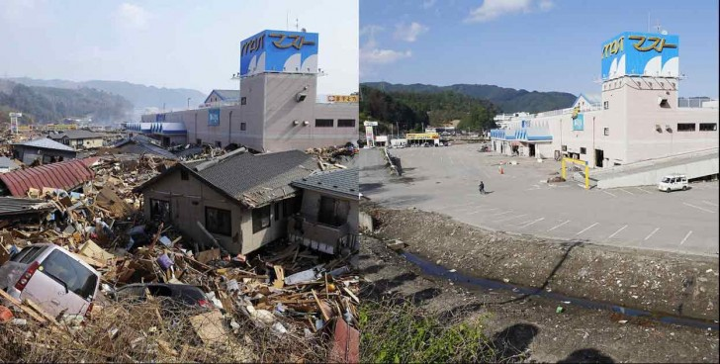
Usos del concepto de la resiliencia
Desde lo territorial
Se usa para describir y explicar por qué algunas ciudades que padecieron un agudo declive consiguen revitalizar su economía, regenerar su tejido social y renovar sus espacios deteriorados, mientras que otras muchas no encuentran cómo lograrlo.

Slide 8
Concepto de resiliencia para UNISDR
La capacidad de un sistema, comunidad o sociedad expuestos a una amenaza para resistir, absorber, adaptarse y recuperarse de sus efectos de manera oportuna y eficaz, lo que incluye la prevención y la restauración de sus estructuras y funciones básicas.
Notes:
La resiliencia de una comunidad con respecto a los posibles eventos que resulten de una amenaza se determina por el grado al que esa comunidad cuenta con los recursos necesarios y es capaz de organizarse tanto antes como durante los momentos apremiantes.
8

Slide 9
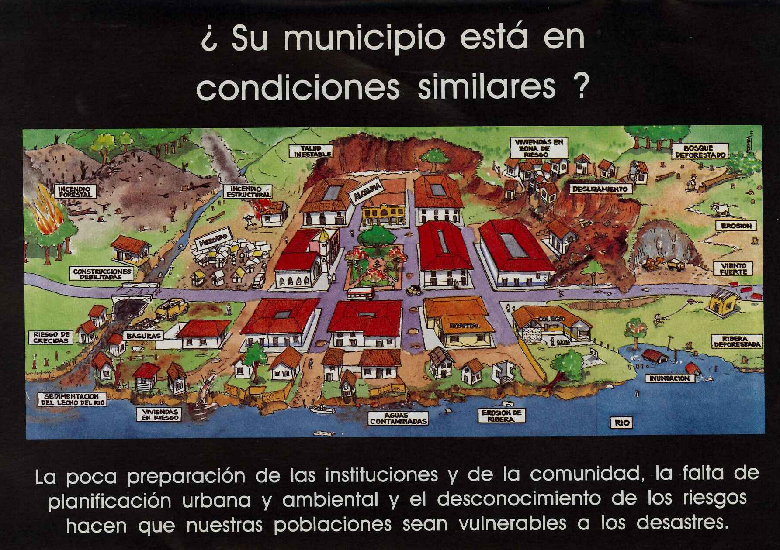
Ejemplo de un territorio POCO RESILIENTE

Slide 10
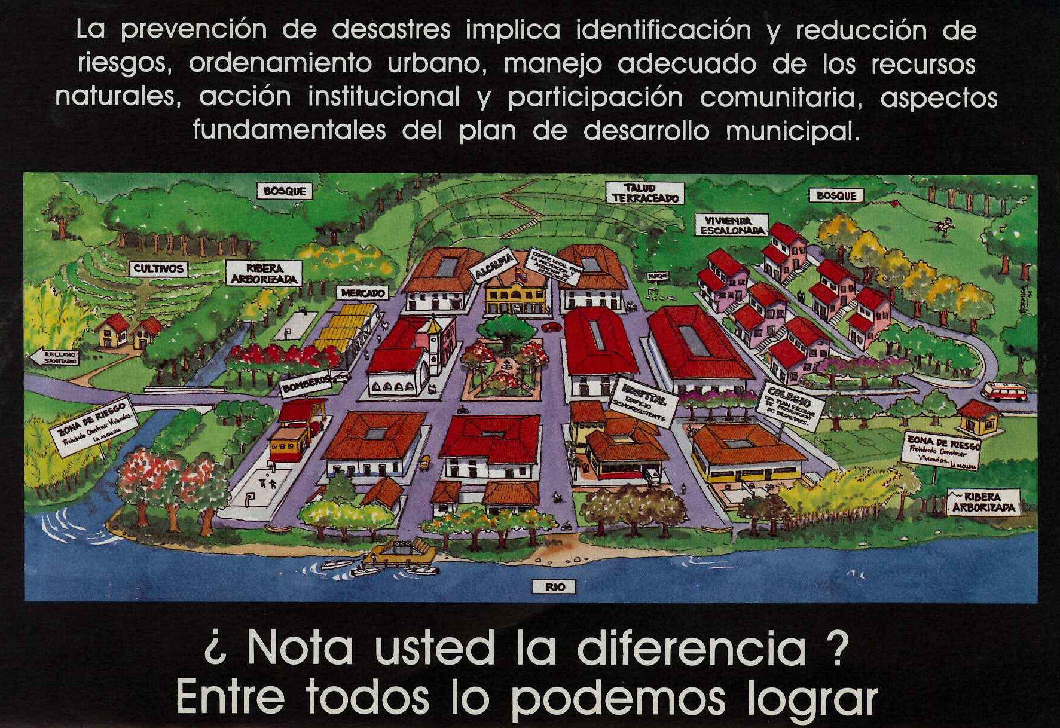
Ejemplo de un territorio MAS RESILIENTE

Slide 11
LA RESILIENCIA
Para muchos es una palabra difícil de pronunciar. Una palabra que se esta poniendo muy de moda y que todavía nadie comprende.
En su uso metafórico se refiere a hacerse fuerte frente a la adversidad mediante el fortalecimiento de capacidades
Desde la aplicación práctica, una palabra que invita al encuentro entre desastrólogos, riesgólogos, climatólogos humanitarios y ambientalistas en pro del fortalecimiento de las capacidades de los territorios para enfrentar las crisis.

Slide 12
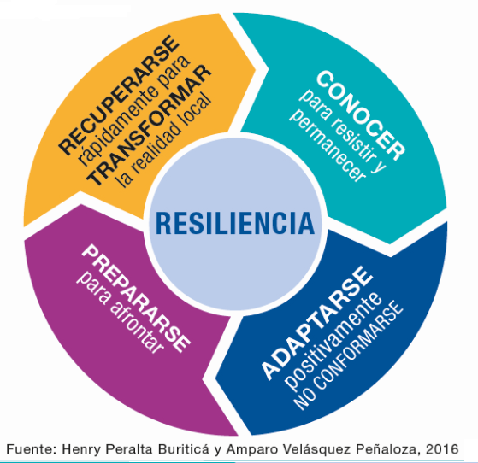
La Resiliencia es un proceso permanente en la vida que se CREA y se RE-CREA

Slide 13
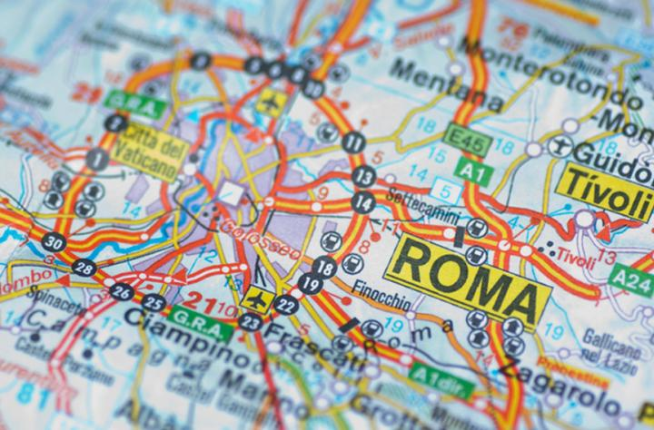
“Todos los caminos conducen a Roma”

Slide 14
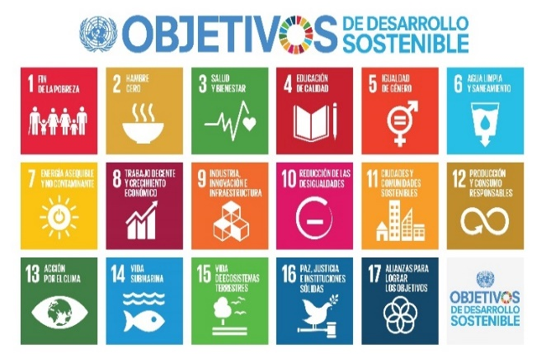
“Todos los caminos conducen a la Resiliencia”

Slide 15
Articulación de los acuerdos Globales
Cumbre Humanitaria
Acuerdo de París
ODS
Hábitat III
Marco de Sendai

Slide 16
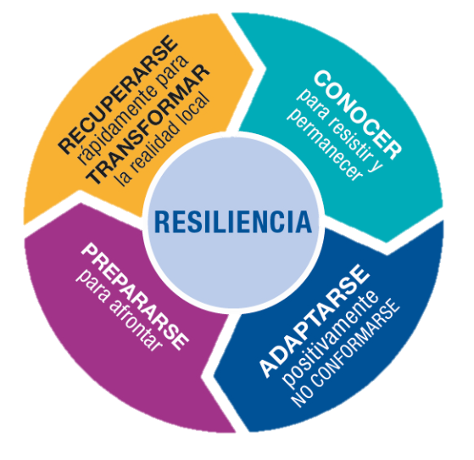
Los retos y desafíos hacia la Resiliencia
Capacidades
físicas
VULNERABILIDAD
Capacidades
Humanas
AMENAZAS
Acuerdos en Acción:
Marco de Sendai
ODS
Cambio Climático
Cumbre Humanitaria
Habitat III
Capacidades naturales
Capacidades
sociales
Capacidades
Financieras
Estructuras Sociales
Sistemas de poder
Tendencias políticas
Socio-económicas
Fuente: Adaptado de Iñigo Barrena

Slide 17
Gracias

